Slide 1

Engenharia de Dados no Futebol
Big Data | Data Lake
C I G A | G A L O A N A L Y T I C S

Slide 2
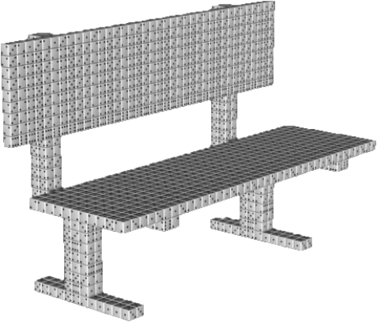
Engenharia de Dados

Slide 3

O que é Engenheira de dados?
Introdução
_ Área de estudo responsável por processar e transformar dados brutos de uma empresa
_ Coleta, armazenamento e distribuição dos dados, garantindo que outros profissionais possam utiliza-los para diferentes finalidades
_ Garantir altos volumes, grande velocidade e variedade de tamanhos, fontes e tipos de dados
C L U B E A T L É T I C O M I N E I R O
C I G A | G A L O A N A L Y T I C S

Slide 4
Serviços e Softwares

Slide 5



Quais são os serviços e softwares?
Introdução
C L U B E A T L É T I C O M I N E I R O
C I G A | G A L O A N A L Y T I C S

Slide 6



Quais são os serviços e softwares?
Introdução
C L U B E A T L É T I C O M I N E I R O
C I G A | G A L O A N A L Y T I C S

Slide 7
Provedores de Dados

Slide 8


Provedores de dados?
Introdução
C L U B E A T L É T I C O M I N E I R O
C I G A | G A L O A N A L Y T I C S

Slide 9
Arquitetura de Dados

Slide 10

Arquitetura do Data Lake
Fontes de Dados
Data Lake
Raw
Staged
Curated
Modeling
Analytics
C L U B E A T L É T I C O M I N E I R O
C I G A | G A L O A N A L Y T I C S

Slide 11
Processamento de Dados

Slide 12



Processamento de dados
Extract
Transform
Modeling
Load
Origem
Origem
Origem
Origem
Processamento
Processamento
Processamento
Processamento
Realiza uma requisição na API do fornecedor.
Armazena os dados enviados no formato bruto retornado.
Realiza o tratamento de dados nulos
Realiza formatação dos tipos de dados padronizados
Renomeação de colunas padronizadas
Remove dados duplicados
Preparação das features que serão utilizadas no modelo
Aplicação das features no modelo treinado
Armazenamentos dos métricas calculadas pelo modelo
Preparação das features que serão utilizadas no modelo
Aplicação das features no modelo treinado
Armazenamentos dos métricas calculadas pelo modelo
Destino
Destino
Destino
Destino
C L U B E A T L É T I C O M I N E I R O
C I G A | G A L O A N A L Y T I C S

Slide 13
Obrigado

